Slide 1
מבוא לפיסיקה ומל"מ – שיעור 4
מעגלים פשוטים – המשך
מעגלים מעורבים
מעגלים עם כמה מקורות (רשתות חשמליות)
דבורה פריליך

Slide 2
מעגלים פשוטים - המשך
חוקי קירכהוף

Slide 3
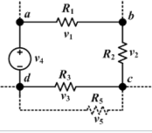
חוקי קירכהוף
מתבסס על חוק שימור האנרגיה.
חוק המתחים / KVL
סכום המתחים בחוג סגור שווה 0.
מזה נובע שבכל חוג סגור הסכום של מקורות המתח שווה לסכום של מפלי המתח באותו החוג.
דוגמא:

Slide 4
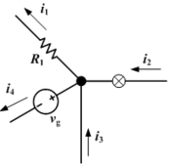
חוקי קירכהוף
מתבסס על חוק שימור המטען.
חוק הזרמים / חוק הצומת / KCL
סכום הזרמים בצומת שווה 0.
מזה נובע שסכום הזרמים הנכנסים לצומת שווה לסכום הזרמים היוצאים ממנה.
דוגמא:

Slide 5
מעגלים מעורבים
פתרון מעגלים מעורבים

Slide 6
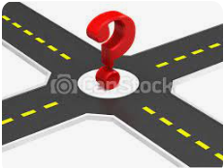
פתרון מעגלים מעורבים
שלבי הפתרון:
שלב 1: מציאת צמתים במעגל.
תזכורת - צומת: זוהי נקודה במעגל שמסתעפים ממנה מינימום 3 ענפים, כך שהזרם בצומת מתפצל.

Slide 7
פתרון מעגלים מעורבים - המשך
שלב 2: צמצום הנגדים במעגל למעגל עם התנגדות שקולה יחידה, תוך שמירת כל השלבים בדרך.
דוגמא לצמצום נגדים:

Slide 8
פתרון מעגלים מעורבים - המשך
שלב 3: מציאת הזרם הכללי ע"י חוק אוהם.
שלב 4: מציאת הזרמים והמתחים על כל נגד ע"י חזרה בסדר הפוך על כל השלבים שנעשו בשלב 1, בצמצום המעגל.

Slide 9
פתרון מעגלים מעורבים - המשך
דוגמא:
תרגיל 4 שאלה 7 סעיף א'

Slide 10
תרגול

Slide 11
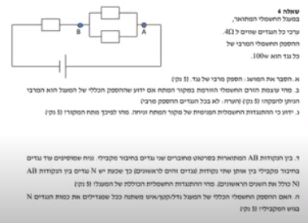
תרגול - המשך
תרגול, כולל חומר חדש למבחן.

Slide 12
מעגלים עם כמה מקורות (רשתות חשמליות)
מקור זרם
מעגלים עם כמה מקורות
שיטת סופר פוזיציה (הרכבה)

Slide 13
מקור זרם
הגדרה: מקור זרם, בניגוד למקור מתח (סוללה) שמספק מתח קבוע, מקור זרם הינו מקור שמספק זרם קבוע ללא תלות במתח על הדקי המקור.
מקור זרם הוא מעגל בפני עצמו שמוזן ממתח, אבל כאן נתייחס אליו כמקור אנרגיה.
סימון:

Slide 14
מעגלים עם כמה מקורות
דוגמא:
במעגל עם כמה מקורות מתח לא ניתן למצוא התנגדות כללית.
נראה 3 שיטות לפתירת מעגלים עם כמה מקורות מתח/זרם.

Slide 15
שיטת סופר פוזיציה (הרכבה)
רקע:
שיטת ההרכבה משמשת במעגלים לינאריים.
מעגל לינארי הוא מעגל שמורכב מרכיבים לינאריים, רכיב לינארי הוא רכיב שכאשר נגדיל את הזרם דרכו פי ערך מסויים, גם המתח שלו יגדל פי אותו ערך. נגד הוא רכיב לינארי.
משפט ההרכבה קובע שהתגובה (זרם או מתח) במעגל לינארי המכיל מספר מקורות (מתח ו/או זרם) ניתנת לחישוב ע"י סכום כל התגובות למקור בודד אחד. כלומר, התוספת שמוסיף מקור מתח אחד שמחובר למעגל לא משנה את מה שגורם המקור השני למעגל.

Slide 16
שיטת סופר פוזיציה (הרכבה) - המשך
שיטת סופרפוזיציה היא שיטה כללית שאינה מוגבלת לפתרון מעגלי רשת, אולם שיטה זו היא השיטה הארוכה ביותר לפתרון.
שלבי השימוש בשיטה:
1. משרטטים מעגלי תמורה כמספר המקורות במעגל כך שבכל מעגל תמורה יהיה מקור אנרגיה אחד בלבד וכל השאר מושתקים באופן הבא:
מקור מתח – הופך להיות קצר (מסמנים קו במקומו)
מקור זרם – הופך להיות נתק (מוחקים את כל הענף שלו)
2. בכל מעגל תמורה מחשבים את זרמי הביניים (נקראים גם זרמי סופרפוזיצה).
3. עבור כל ענפי המעגל, מחברים את כל זרמי הביניים של אותו ענף ומקבלים את הזרם שלו.

Slide 17
שיטת סופר פוזיציה (הרכבה) - המשך
דוגמא:

